Slide 1
Экономический рост и развитие
Выполнил: Бычихин А.Н.
Студент группы: ВВуз-11-1
Проверил: Захарова Р.Г.

Slide 2
Введение
В процессе перехода к постиндустриальной экономической системе и глобализации хозяйственной жизни феномен экономического роста претерпевает существенные изменения. Определяющее значение все более приобретают не количественные, а качественные параметры роста. Именно они становятся ключевыми факторами, обеспечивающими национальное развитие и национальную конкурентоспособность в глобализирующемся мире.

Slide 3
В России, начиная с 1999 года, наблюдается рост внутреннего валового продукта. Оценки данного роста неоднозначны. Одни экономисты видят в нем доказательство эффективности политики либеральных реформ 90-х гг., другие отмечают преимущественно энерго-сырьевое и ресурсное наполнение роста и заключают, что в перспективе такой рост не только не способствует экономическому развитию страны, но лишь усиливает отсталость ее технико-экономической структуры и выводит Россию из числа ведущих мировых держав.

Slide 4
1.Понятие категорий экономического роста и развития. 1.1.Понятие факторов экономического роста.
Исследование вопроса о взаимосвязи экономического роста и развития характерно для экономистов самых разных школ и направлений. Вопрос о границах количественного роста экономики был впервые поставлен в работах Т. Мальтуса, К. Маркса и Д. Рикардо. Взаимосвязь роста и развития экономики подробно исследовал Й. Шумпетер, а проблему государственной политики стимулирования национального развития всесторонне рассматривал Ф. Лист.

Slide 5
Проблема качества экономического роста стала наиболее актуальна на Западе в связи с нефтяными шоками 70-х гг. XX в. В докладах Римского клуба («Пределы роста», «За пределами роста») обосновывалась невозможность долгосрочного устойчивого развития на основе простого количественного роста и провозглашалась задача перехода к качественно иному типу развития, основанному на качественном росте экономики. Анализ качественных аспектов экономического роста был проведен Э. Денисоном, качественные факторы роста получили отражение в моделях «новой теории роста» Р. Лукаса, Г. Мэнкью, П. Ромера и Д. Уэйла, а также в посткейнсианских моделях роста Н. Калдора и Дж. Робинсон.

Slide 6
В 20-е гг. XX в. теория экономического роста активно разрабатывалась отечественными учеными В. А. Базаровым, А. А. Богдановым, В. Г. Громаном, Н. Д. Кондратьевым, С. Г. Струмилиным, Г. А. Фельдманом. В последующий период проблемы эффективности, результативности, количественной и качественной составляющей экономического роста исследовались в рамках теории общественного воспроизводства А. И. Анчишкиным, Ю. М. Ивановым, В. В. Новожиловым, А. И. Ноткиным, Б. П. Плышевским, Г. М. Сорокиным, Т. С. Хачатуровым, В. Н. Черковцем. Активную теоретическую разработку вопросов экономического роста как составной части воспроизводственной тематики в 60-80-х гг. вели ученые Института экономики АН СССР и экономического факультета МГУ.

Slide 7
В конце 70-х – первой половине 80-х гг. на передний план выходит исследование противоречий плановой экономики, необходимости перехода к интенсивному типу общественного воспроизводства. В работах А. И. Анчишкина, В. П. Логинова, Д. А. Черникова, исследована взаимосвязь роста и структурных сдвигов в экономике. В 90-е гг. Ю. В. Яременко, С. Ю. Глазьев, Д. С. Львов связали качественные характеристики экономического роста с системой технико-экономических укладов, существующих в национальной экономике.

Slide 8
Проблема качества роста предстала также как проблема качественного отставания советской экономики от ведущих западных стран, ее структурной несбалансированности и слабой восприимчивости к достижениям НТП.

Slide 9
Во второй половине 80-х - начале 90-е гг. проблема качества роста рассматривалась через призму конкурентоспособности отечественной продукции на мировом рынке и получила дальнейшее развитие в работах Э. П. Горбунова, И. Мухаметдинова, В. Персианова. Система показателей качества экономического роста разрабатывалась в работах В. М. Зубова, В. М. Проскурякова. В 90-е гг. вопросы качества экономического роста отошли на задний план, на первое место выдвинулись проблемы трансформации российской экономики, преодоления спада производства, макроэкономической стабилизации. Однако в начале XXI в. в связи с начавшимся в России оживлением производства и ростом ВВП интерес к проблеме качества роста вновь возродился среди отечественных исследователей.

Slide 10
Сущность экономического роста состоит в разрешении и воспроизведении на новом уровне основного противоречия экономики: между ограниченностью производственных ресурсов и безграничностью общественных потребностей. Разрешаться это противоречие может двумя основными способами: во-первых, за счет увеличения производственных возможностей, во-вторых, за счет наиболее эффективного использования имеющихся производственных возможностей и развития общественных потребностей.

Slide 11
1.2.Воздействие экономических факторов на темпы развития экономики.
Экономический рост измеряется двумя способами. Выбор зависит от того, какая проблема анализируется или с какой целью она анализируется:
1) как увеличение реального производства валового национального продукта или национального дохода;
2) как прирост и того и другого на душу населения.

Slide 12
Сравнительные данные темпов экономического роста
По странам с переходной экономикой в том числе: Россия Бывший СССР Страны Центральной и Восточной Европы | -4,0 -2,4 -4,3 -3,1
По развитым странам в том числе: США Страны Европы | +2,5 +2,6 +2,4
По Азии в том числе: Китай Южная Корея Тайланд Тайвань Ирак | +4,2 +10,0 +8,6 +8,9 +7,7 -11,8

Slide 13
Из таблицы нетрудно заметить, что в странах Азии высокие темпы роста имеют страны, проводящие глубоко продуманные и финансово обеспеченные реформы. Страны же бывшего социалистического лагеря и СНГ все имеют практически отрицательный рост. Только у Польши +0,8 %. Крайне низкий показатель у Грузии: -15 %.

Slide 14
2. Оценка состояния факторов экономического роста экономики РТ. 2.1 Факторы экономического роста национальной экономики РТ
Оценка потенциала экономического роста и развития складывается из двух составляющих.
Во-первых, надо оценить величину непосредственно экономического потенциала, во-вторых, степень его использования. Это связано, прежде всего, с тем, что в экономической деятельности региона нередко возникают отклонения между созданными возможностями и их действительным использованием. Поэтому оценка экономического потенциала должна дополняться оценкой эффективности его использования.

Slide 15
Исходя из того, что при производстве ВРП участвуют все виды ресурсов, формула расчета эффективности использования экономического потенциала приобретает следующий вид:

Slide 16
где: ВПР - валовая продукция региона,
СЭП – величина социально-экономического потенциала.

Slide 17
Расчет эффективности использования социально-экономического потенциала РТ в 2006, 2007 гг.
Республика Татарстан | 2006 г. | 2007 г.
ВРП | 34,14 | 43,15
ЭП | 67,20 | 85,46
Степень эффективности | 50,8 | 50,5

Slide 18
2.2 Разработка комплексной программы развития и роста национальной экономики РТ
За последние три года в России значительно активизировались разработки различных региональных стратегий. Отчасти они совмещаются с Федеральными целевыми программами регионального развития, но в большинстве случаев регионы самостоятельно выступают инициаторами социально-экономических преобразований. Зачастую данные стратегии разрабатываются при недостаточном изучении социально-экономического потенциала региона.

Slide 19
Заключение
В рамках данной работы было раскрыто содержание понятия экономического роста и развития как способности экономической системы максимально положительно реализовывать возможности, содержащиеся в ресурсах, сосредоточенных на территории определенного региона. В результате проведенного исследования был сделан вывод о том, что для оценки экономического потенциала роста и развития экономики необходимо учитывать не только ресурсную составляющую потенциала роста, и возможности повышения экономического потенциала территории, но также и эффективность его использования.

Slide 20
Список использованной литературы
1. Агапова Т.А., Серегина С.Ф., Макроэкономика, М. ИНФРА-М.
2. Алаев Э.Б. Социально-экономическая география: Понятийно-терминологический словарь. М.
3. Акбердин Р.3. Стержень экономики. М. ИНФРА-М.
4. Анализ тенденций развития регионов России, TACIS, 2007.
5. Балацкий, Е. Оценка объема потенциального ВВП/ Балацкий, Е. // Проблемы прогнозирования. -2006.- №1. С.12-16

Slide 21
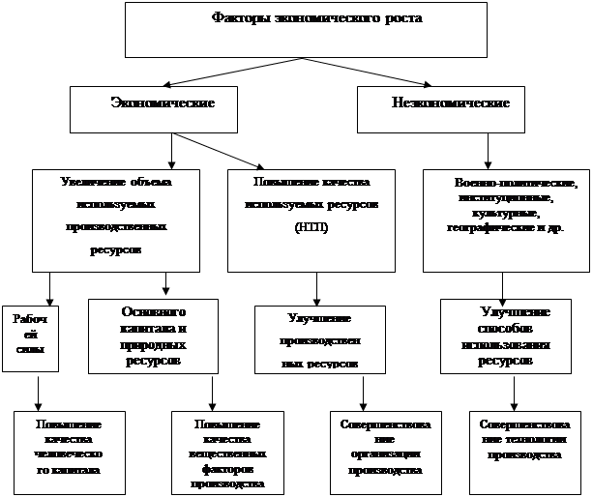
Приложение 1 Факторы экономического роста

